Slide 1
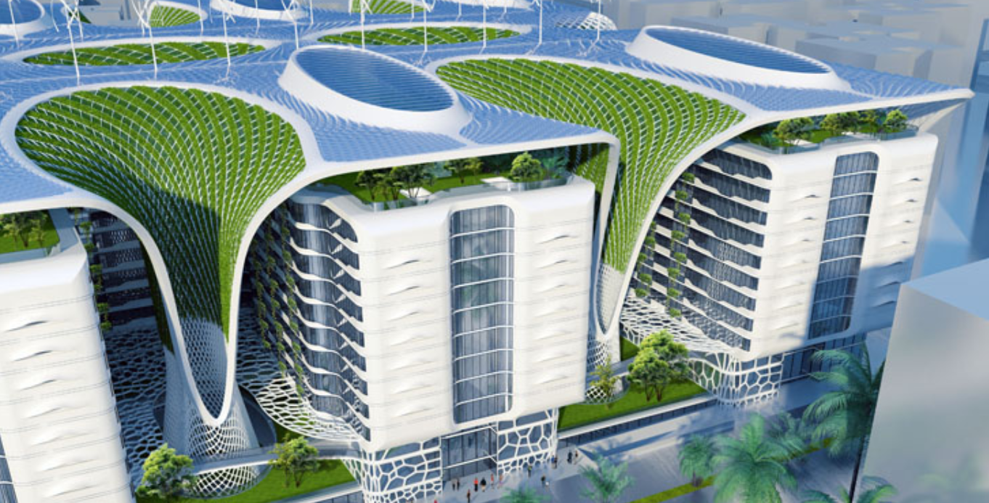
Ventilazione interna naturale (o passiva) degli edifici

Slide 2
Ventilazione interna naturale (o passiva) degli edifici
nZEB, ZEmB e Raffreddamento e riscaldamento passivo
Comfort interno
Effetto di differenti tipologie di aperture
Altre tecniche di raffreddamento e riscaldamento passivo
IMPORTANZA DELL’INTEGRAZIONE DELLE STRATEGIE PROGETTUALI

Slide 3
nZEB
nZEB – nearly Zero Energy Building (edificio a energia quasi zero) pietra angolare delle politiche europee per l’efficienza energetica nel settore edilizio, nasce dal movimento Passive House, sviluppato in Germania e Austria a partire dagli anni ’90, (dove la sfida energetica è dominata dal riscaldamento invernale: basse temperature per gran parte dell’anno, ridotta radiazione solare, lunghi periodi di oscurità): non considera gli effetti della radiazione solare estiva, della ventilazione naturale o del comfort in condizioni di alta temperatura esterna
Clima mediterraneo: il raffrescamento estivo rappresenta ormai il principale contributo al fabbisogno energetico annuale (secondo ENEA , nelle zone climatiche C e D, il consumo medio per raffrescamento incide fino al 55% dei consumi totali in un edificio residenziale recente)
In molte città italiane (Roma, Bari, Palermo) il numero medio di ore con T esterna > 26 °C supera le 1.400 ore/anno (a Berlino o Vienna meno di 400)
La radiazione solare media annua nel Sud Italia supera i 1.700 kWh/m², contro i circa 1.000 kWh/m² del Nord Europa

Slide 4
nZEB in chiave mediterranea
Evitare l’accumulo di calore
  1. Forma e orientamento: determinano fino al 20% della variazione del fabbisogno energetico annuale
  2. Controllo solare e schermature: frangisole mobili, aggetti orizzontali e tende esterne consentono di ridurre del 35–45% i carichi estivi secondo studi ENEA; le schermature dovrebbero essere integrate nel progetto architettonico, non aggiunte a posteriori
  3. Inerzia e ventilazione naturale: materiali ad alta capacità termica (laterizio, calcestruzzo, pietra) possono smorzare fino al 50% dei picchi termici giornalieri se accoppiati a ventilazione notturna; un caso studio su un edificio residenziale italiano (ANIT - Associazione Nazionale per l'Isolamento Termico e Acustico, 2024) ha mostrato che con un corretto bilanciamento massa–ventilazione si può ottenere un EPgl (indice di Prestazione Energetica Globale) = 42,9 kWh/m²·anno, rientrando in classe A4
  4. Gestione intelligente e comfort adattivo: la UNI EN 16798-1:2019 introduce il concetto di comfort termico adattivo, riconoscendo che gli utenti nei climi caldi accettano variazioni maggiori di temperatura interna; questo approccio consente di ridurre i consumi per raffrescamento del 10–15% rispetto ai modelli statici
  5. Impianti di ventilazione meccanica a bassa potenza e fonti rinnovabili diffuse

Slide 5
Da nZEB a ZEmB (Zero Emission Buildings)

Slide 6
1. EPBD (Energy Performance of Buildings Directive)
EPBD II (2010/31/UE): introduce il concetto di nZEB, con requisiti più stringenti per la costruzione di edifici a basso consumo energetico e aggiornamenti periodici dei certificati di prestazione energetica
EPBD IV (2024/1275/UE): stabilisce una serie di obiettivi e requisiti che consentiranno di riqualificare adeguatamente, entro il 2050, il patrimonio immobiliare europeo, attraverso:
  riduzione delle emissioni: nuovi edifici dovranno essere ZEmB
  miglioramento efficienza energetica, sia degli edifici esistenti che dei nuovi
  adozione di energia rinnovabile

Slide 7
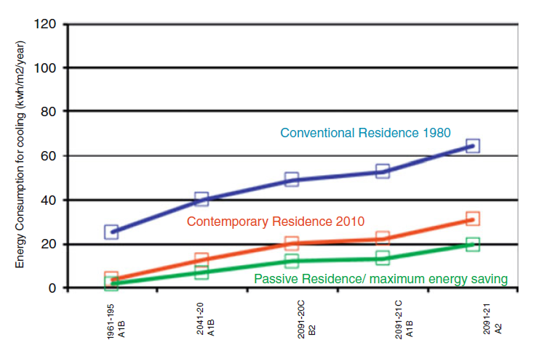
Raffreddamento passivo
Raffreddamento attraverso tecniche non meccaniche, quindi senza consumo di energia
Permette di massimizzare l’efficienza energetica di un edificio
Nelle città con più di 100.000 abitanti, ogni incremento di T di 1°C causa un incremento del consumo elettrico del 2% a causa del raffreddamento artificiale
1961
2041
2091
A
2091
B
2091
C

Slide 8
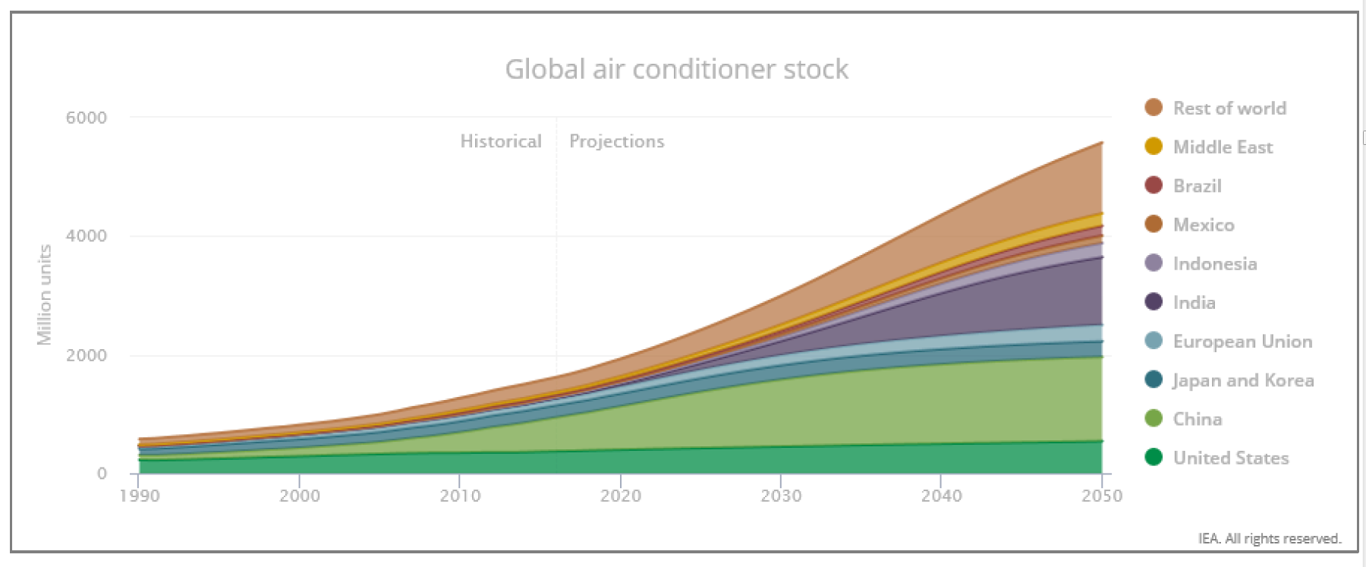

Raffreddamento passivo
Proiezione temporale del numero di condizionatori d’aria nel mondo (IEA 2018)
IEA (International Energy Agency): la ventilazione naturale può ridurre del 40% l’uso dei condizionatori e del 10% il consumo di energia a livello mondiale

Slide 9
Raffreddamento e riscaldamento passivo
Radici in tradizioni costruttive di moltissime culture già diversi secoli orsono: prima dell’avvento dei sistemi di climatizzazione meccanica, si faceva affidamento esclusivamente su tecniche passive per garantire il comfort termico degli occupanti
Risparmio energetico per edificio che può arrivare fino al 50%, migliora la qualità dell'aria interna, riducendo la concentrazione di inquinanti e migliorando il benessere degli occupanti, contribuisce a prevenire problemi di umidità e muffa, prolungando la durata delle strutture e migliorando la sostenibilità complessiva dell'edificio
Giudicato anche strumento efficace per combattere la vulnerabilità (sia economica che sanitaria) nei paesi emergenti e proteggere la popolazione con basso reddito
Si assume spesso che gli utenti siano attivi (per es. possano modificare la dimensione delle aperture, aprire/chiudere una finestra o una griglia/veneziana/tenda, etc.)
Tecniche principali:
  ventilazione passiva (naturale) attraverso aperture (guidata dal vento o guidata dalla pressione)
  raffreddamento e riscaldamento geotermico (earth air tunnels: ventilazione passiva attraverso tubazioni che passano dall’esterno all’interno attraverso il terreno, qualche metro sotto il piano di campagna)
  ombreggiamento e/o accumulo diretto di calore
  accumulo indiretto di calore ed effetto serra
  evaporative cooling (raffreddamento attraverso l’evaporazione)
  greening

Slide 10
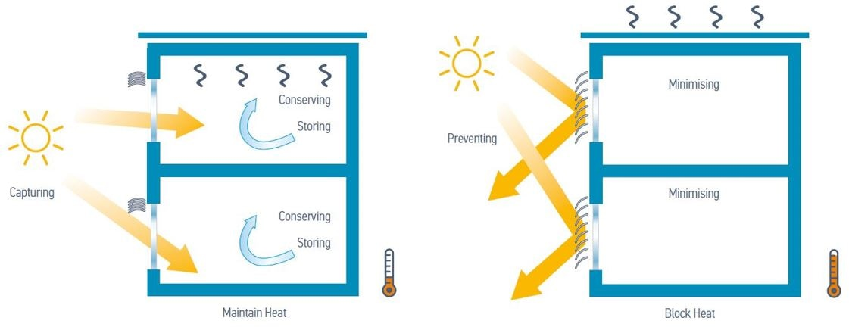
Raffreddamento e riscaldamento passivo
Estate (raffrescamento passivo):
proteggere dal calore solare
ventilare
Inverno (riscaldamento passivo):
lasciar penetrare il calore solare
immagazzinarlo in una massa termica
conservarlo tramite un buon isolamento

Slide 11
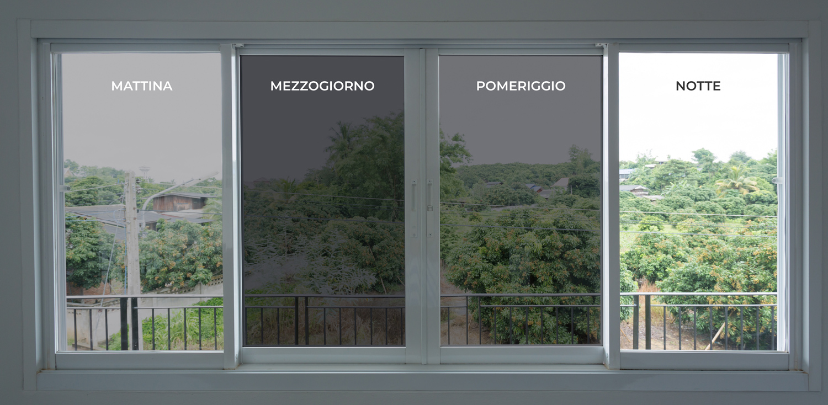

Raffreddamento e riscaldamento passivo
Importanza dei materiali (assorbire o riflettere calore)
Il coefficiente di trasferimento del calore complessivo U ($W/{m^{2}K}$) misura il trasferimento di calore attraverso l'area di una finestra; minore è il valore U, migliore sarà l'isolamento (per es., vetro singolo 5,9 $W/{m^{2}K}$, doppio vetro 2,7 $W/{m^{2}K}$, triplo vetro 1,8 $W/{m^{2}K}$, doppio vetro con tapparelle < 1,8 $W/{m^{2}K}$)
Vetri fotocromatici

Slide 12
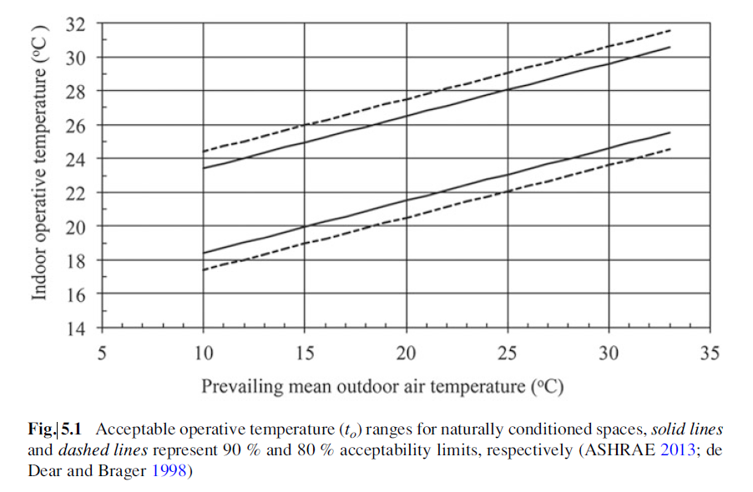
2. Comfort interno
Semplificazione del comfort esterno
ASHRAE (2013): attenzione alla differenza di T tra esterno ed interno!
90% accettabilità
80% accettabilità

Slide 13
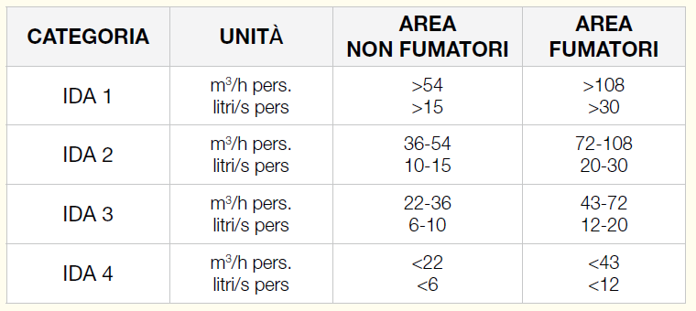
2. Comfort interno
Portate di aria esterna in edifici adibiti ad uso civile (UNI-EN 13779-2005): valori minimi per ottenere un IDA (InDoor Air quality) da 1 (ottima) a 4 (scarsa)
25% circa per diluire il biossido di carbonio da respirazione
25% circa per diluire gli odori corporei
50% circa per diluire le emissioni dai materiali e dagli apparati

Slide 14
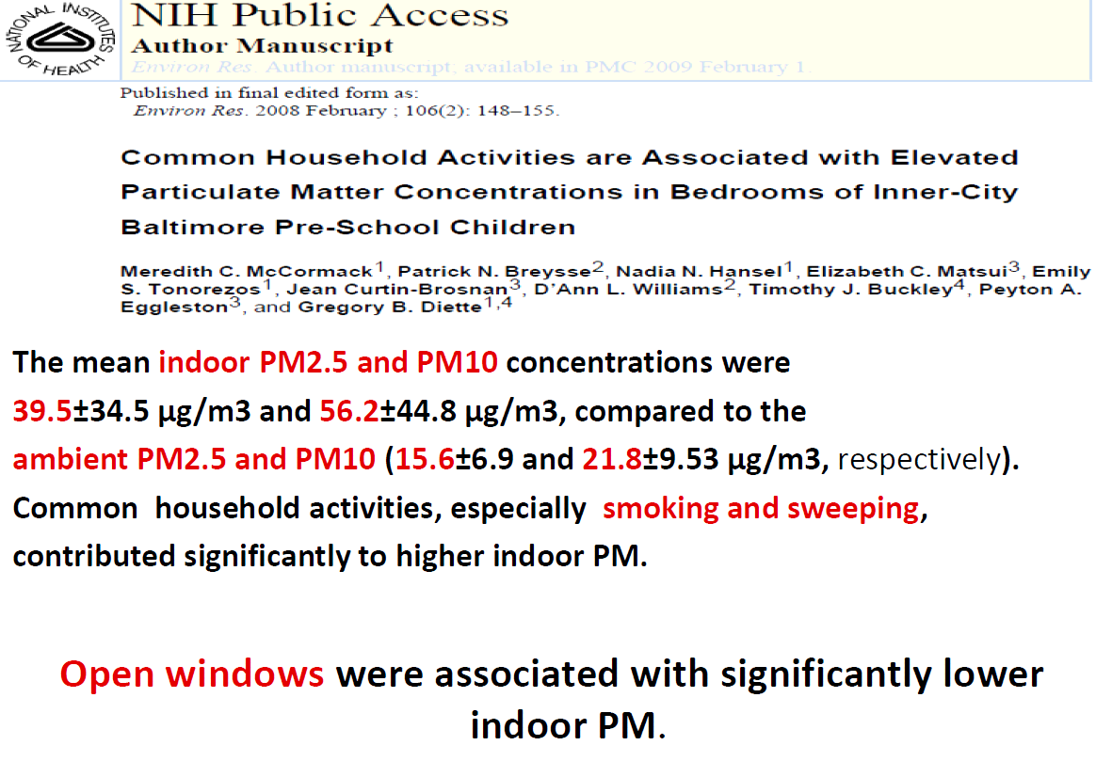
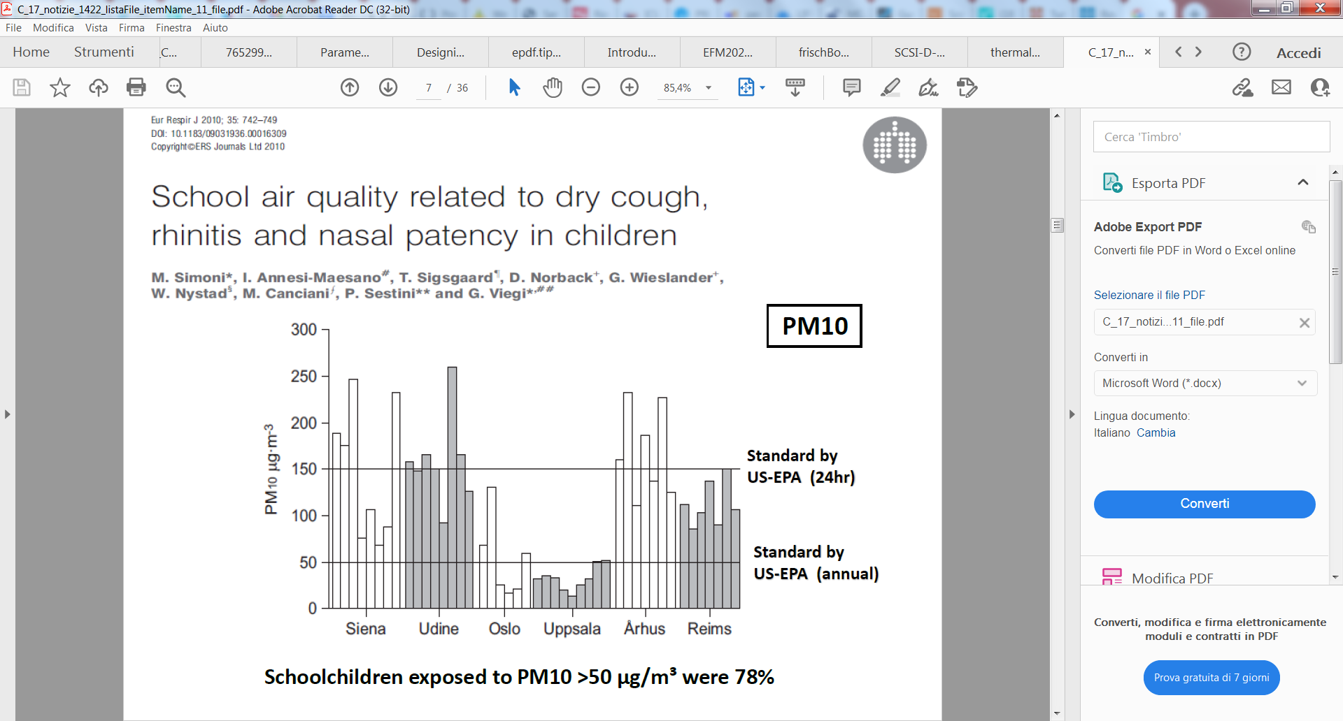
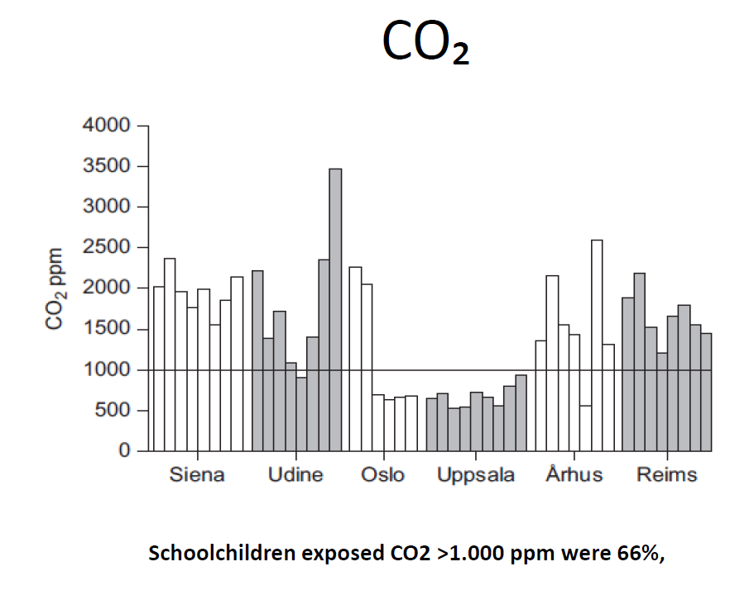
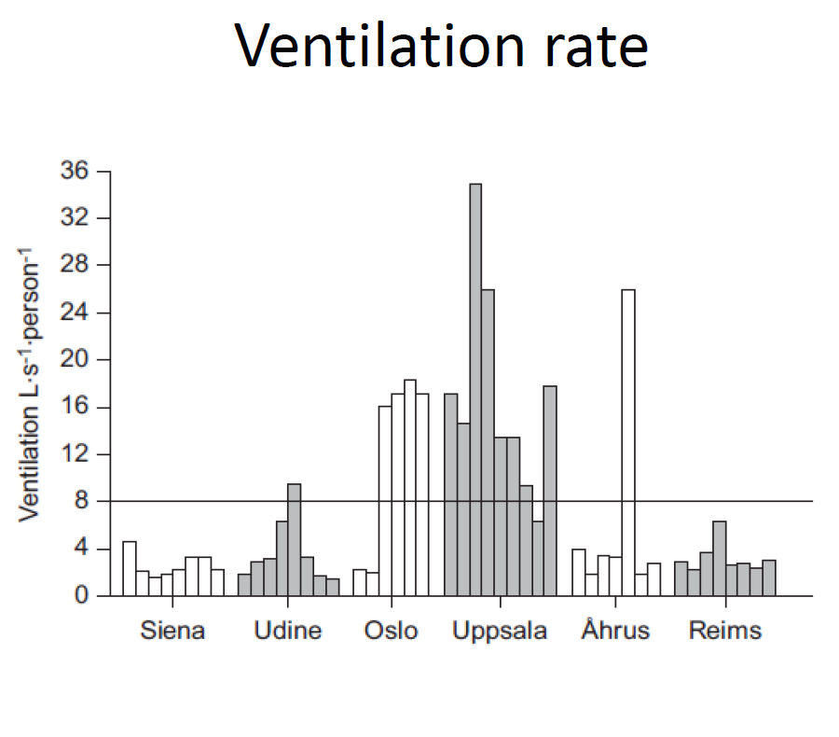
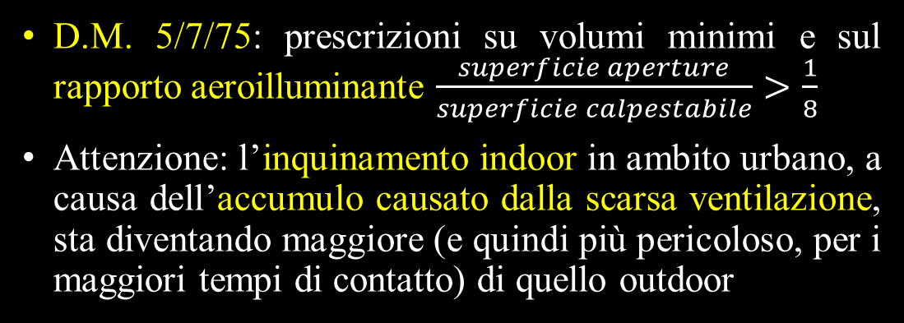
2. Comfort interno
D.M. 5/7/75: prescrizioni su volumi minimi e sul rapporto aeroilluminante $\frac{superficie aperture}{superficie calpestabile}>\frac{1}{8}$
Attenzione: l’inquinamento indoor in ambito urbano, a causa dell’accumulo causato dalla scarsa ventilazione, sta diventando maggiore (e quindi più pericoloso, per i maggiori tempi di contatto) di quello outdoor

Slide 15
2. Comfort interno: qualità dell’aria
Nel contesto normativo italiano ed europeo, la regolamentazione della qualità dell'aria indoor è ancora in fase di evoluzione; a livello nazionale, manca una normativa organica specifica, anche se esistono riferimenti in diverse disposizioni:
  D.Lgs. 81/2008 sulla sicurezza nei luoghi di lavoro, include diversi ambienti tra i quali gli uffici e le scuole)
  Decreto CAM Edilizia - 2022, tratta il tema della qualità dell’aria e l’obbligo della ventilazione meccanica controllata – VMC - negli edifici pubblici e le indicazioni tecniche relative all'efficienza energetica degli edifici (che impattano anche sulla ventilazione)
  UNI EN 16798-1, correlazione tra la qualità dell’aria outdoor e indoor
  Prassi di Riferimento UNI/PdR 122:2022 «Monitoraggio della qualità dell'aria negli edifici scolastici - Strumenti, strategie di campionamento e interpretazione delle misure»: dettagli per le misurazioni; è relativa agli edifici scolastici ma i suoi contenuti possono essere estesi anche ad altre destinazioni d’uso quali edifici residenziali e uffici; i valori riportati nel PdR hanno funzione puramente esemplificativa
  UNI 11976:2025 : quadro metodologico per la misurazione e il monitoraggio della qualità dell’aria interna

Slide 16
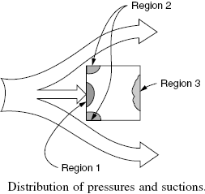
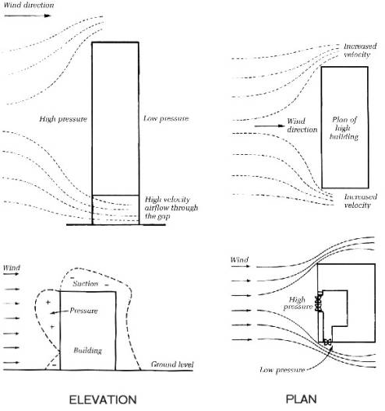
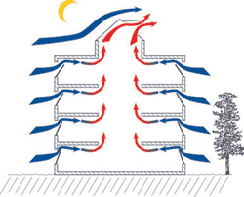
3. Ventilazione passiva: aperture
Due meccanismi combinati: il gradiente di pressione e i moti convettivi
Sfruttare le zone di pressione positiva (come ingresso per l’aria fresca) e di pressione negativa (come uscita per l’aria calda)
Quindi le aperture sul tetto sono sempre ottime uscite per l’aria calda, specie se accoppiate a spazi vuoti al centro dell’edificio (camino termico)
Wind
Suction
Positive pressure
Building
Ground level

Slide 17
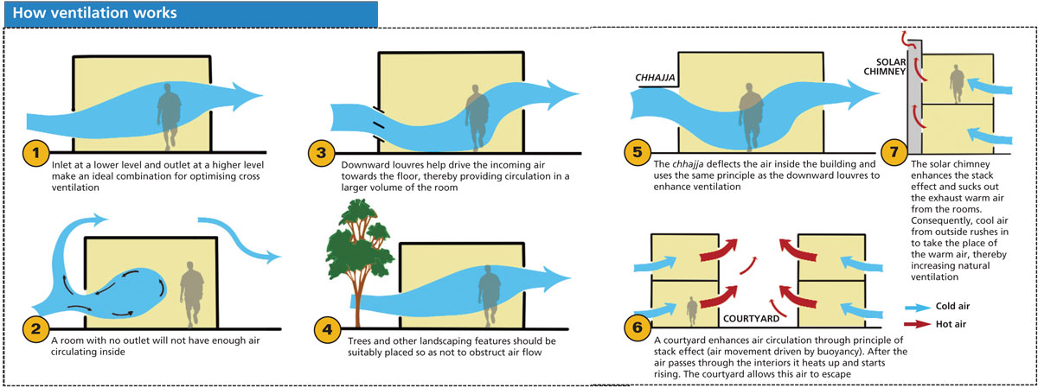
3. Ventilazione passiva: aperture
Ventilazione incrociata (per rinfrescare, meglio ingressi dal basso e uscite dall’alto)
Aperture su più lati e a differenti altezza (per incrementare il volume d’aria in movimento)

Slide 18
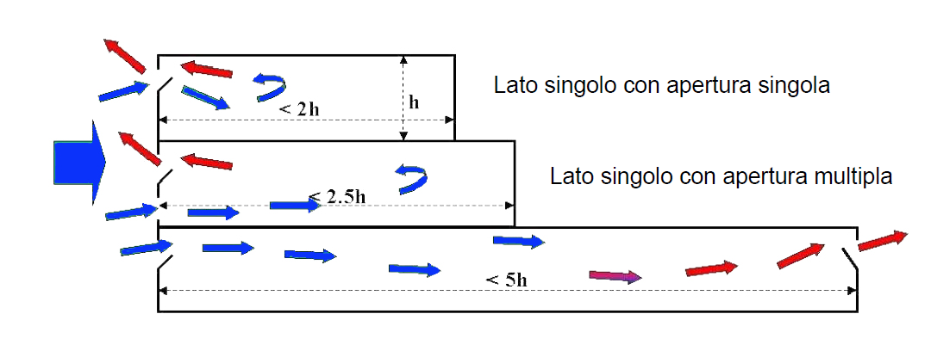
3. Ventilazione passiva: aperture
Profondità massima di un vano per garantire una ventilazione corretta (sezione verticale)
Lato doppio con apertura singola

Slide 19
3. Ventilazione passiva: aperture
Griglie verso il basso
Utilizzo di alberi e piante (trasporto di umidità; controllare la filtrazione della ventilazione, evitando che ostruiscano il flusso)

Slide 20
3. Ventilazione passiva: aperture
Chhajja (aperture sotto tettoie e coperture esterne)
Effetto corte

Slide 21
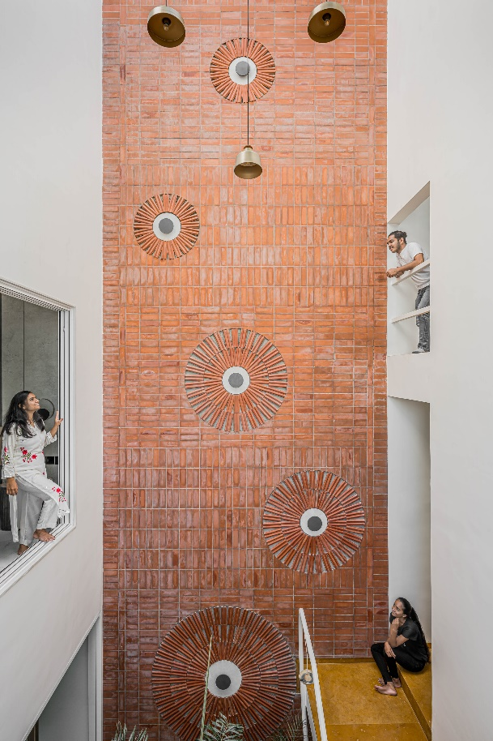
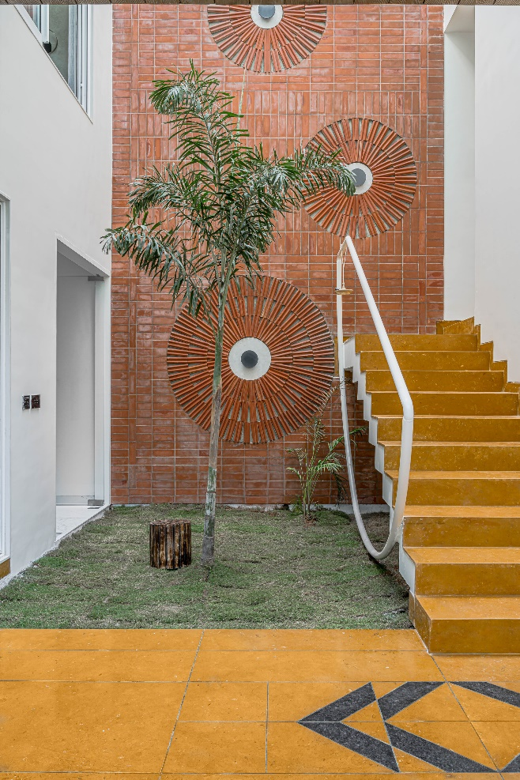
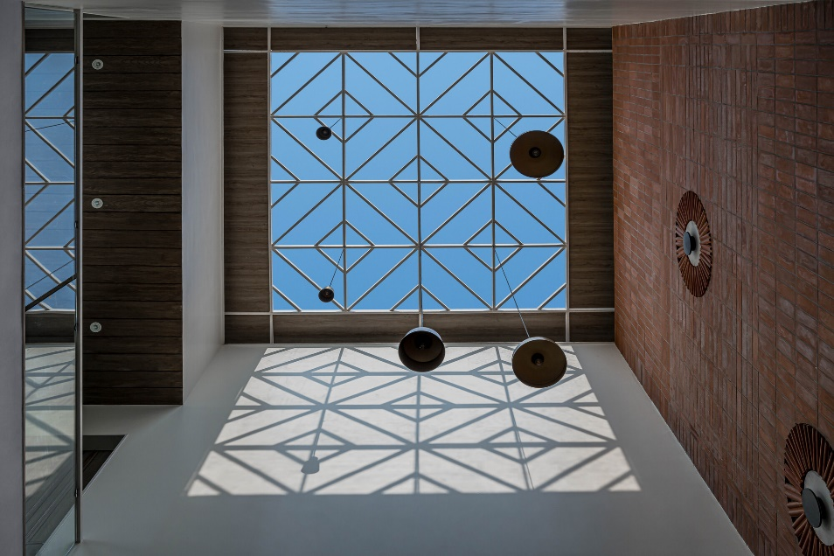
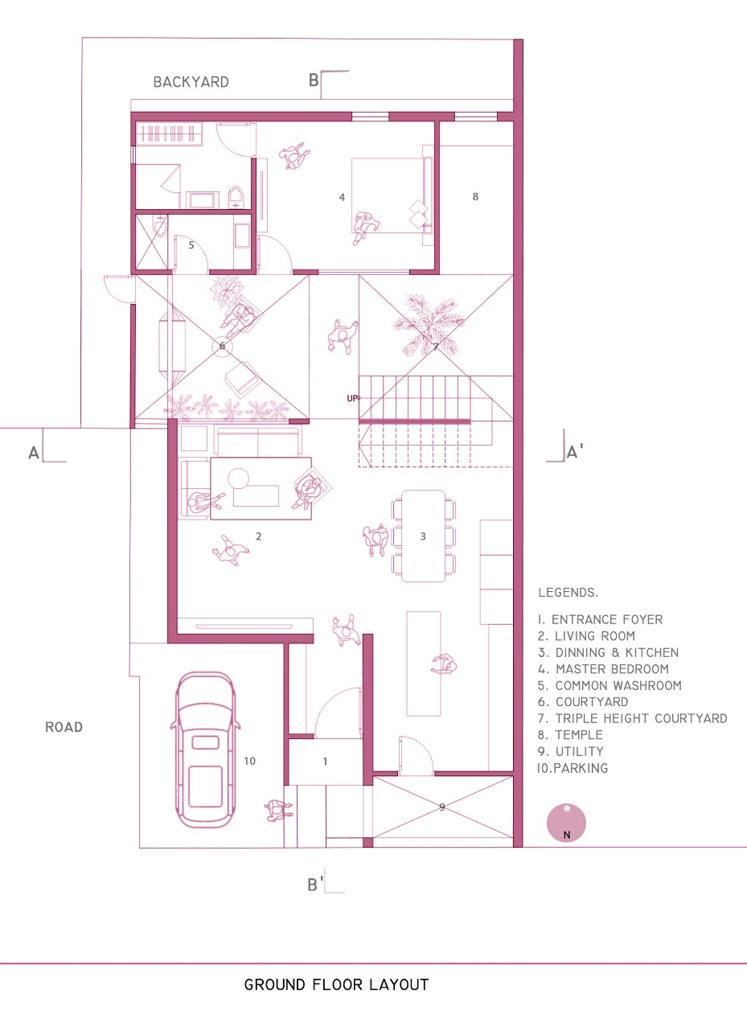
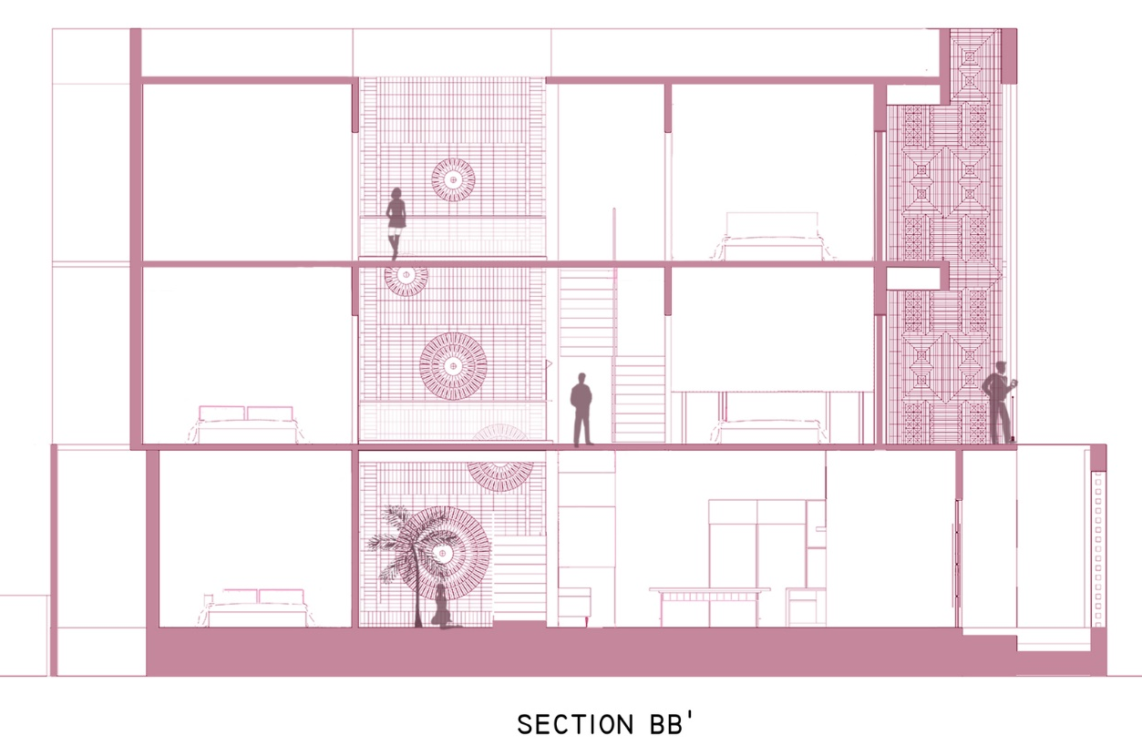
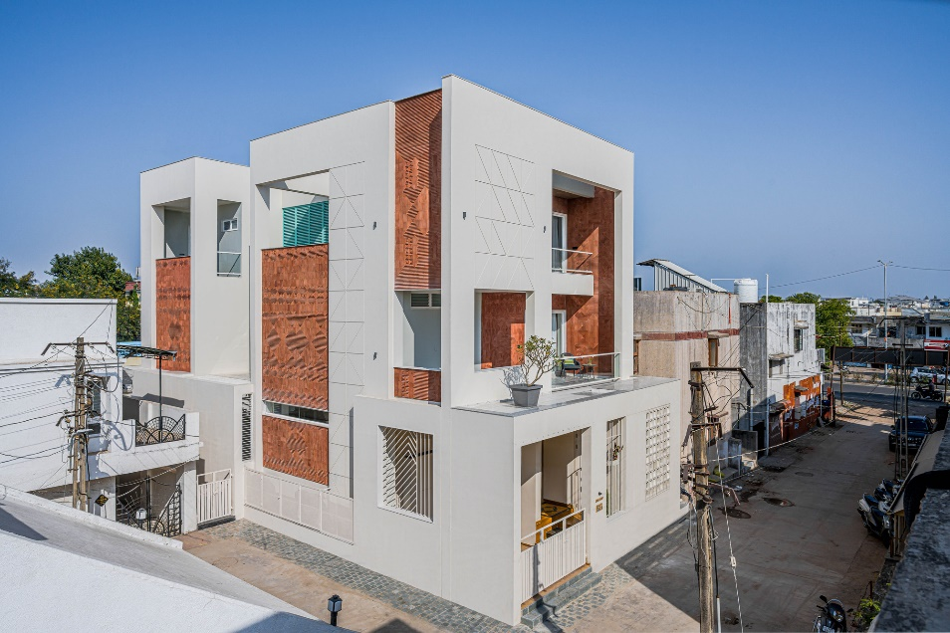
3. Ventilazione passiva: corti
The Courtyard House (Vadodara, India), Manoj Patel Design Studio: la richiesta del committente era di «trovare la calma nel caos della vita quotidiana», quindi si è privilegiata la corte (cavedio) interna permeabile allo spazio esterno.

Slide 22
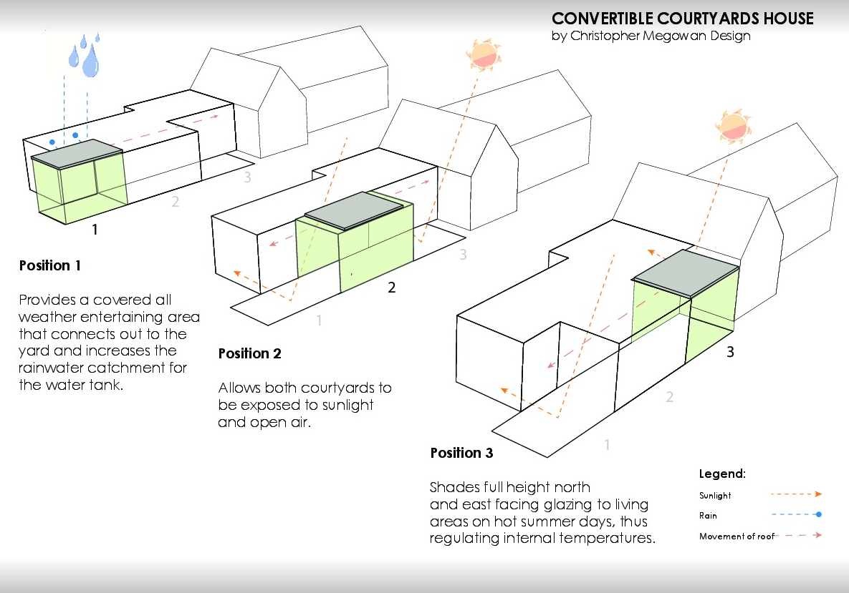
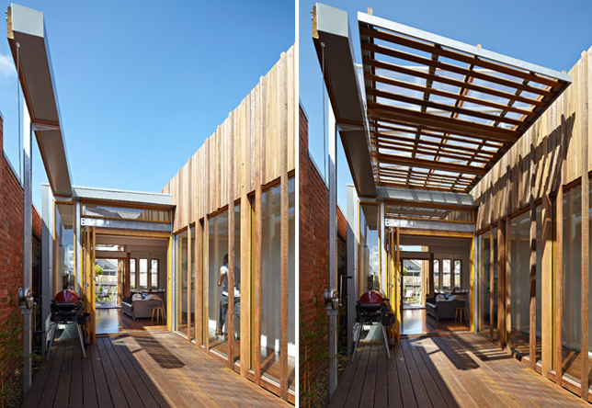
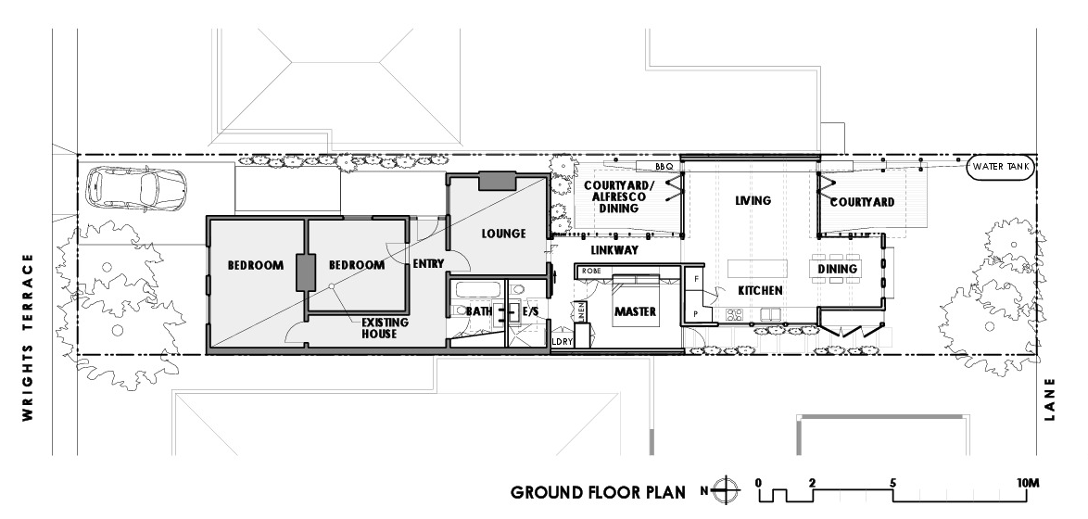
3. Ventilazione passiva: corti
Convertible Courtyards House, Megowan Architectural, Prahra (Australia): possibilità di aprire o chiudere la corte

Slide 23
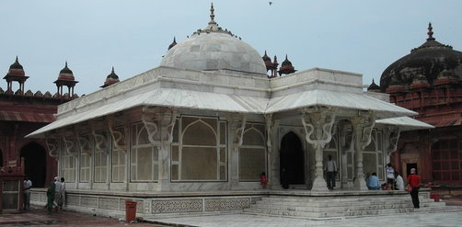
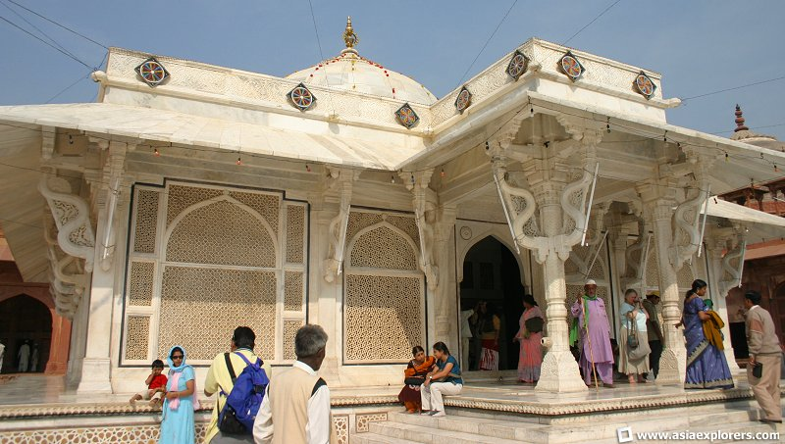
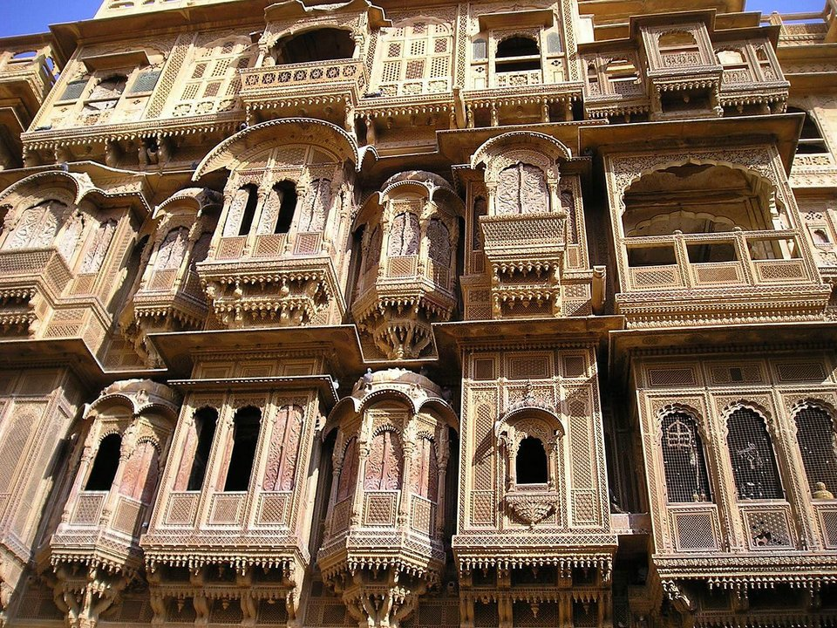
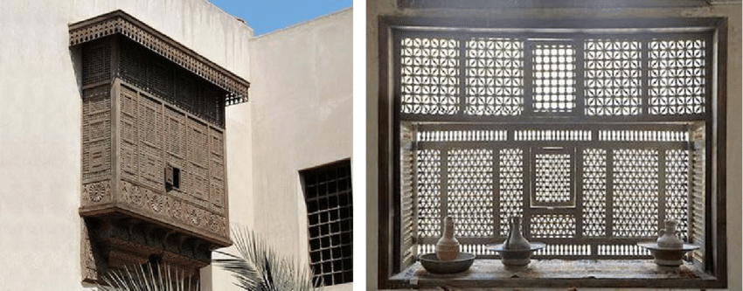
3. Ventilazione passiva: aperture
Chhajja: tomba monumentale di Sheikh Salim Chisti (Fatehpur Sikri, India); notare i pannelli forati (mashrabiya)

Slide 24
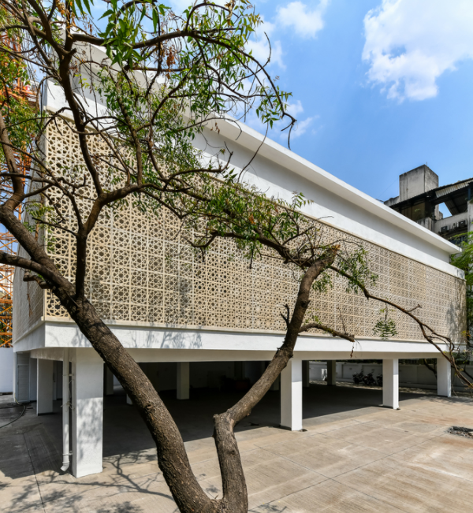
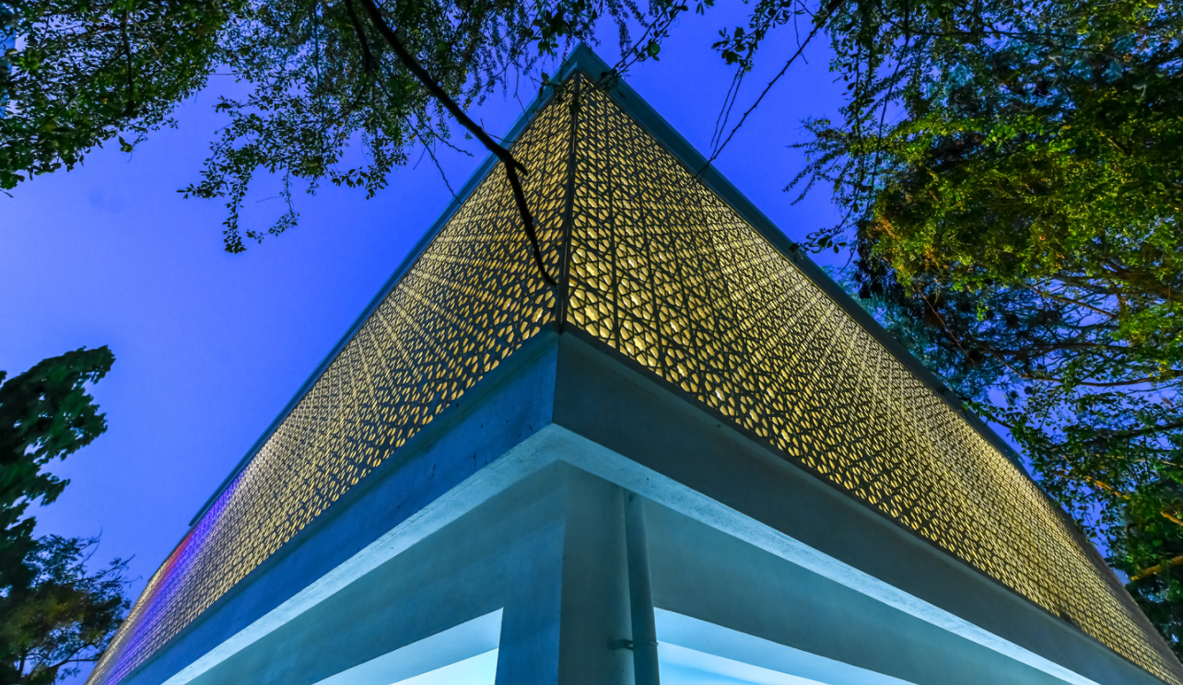
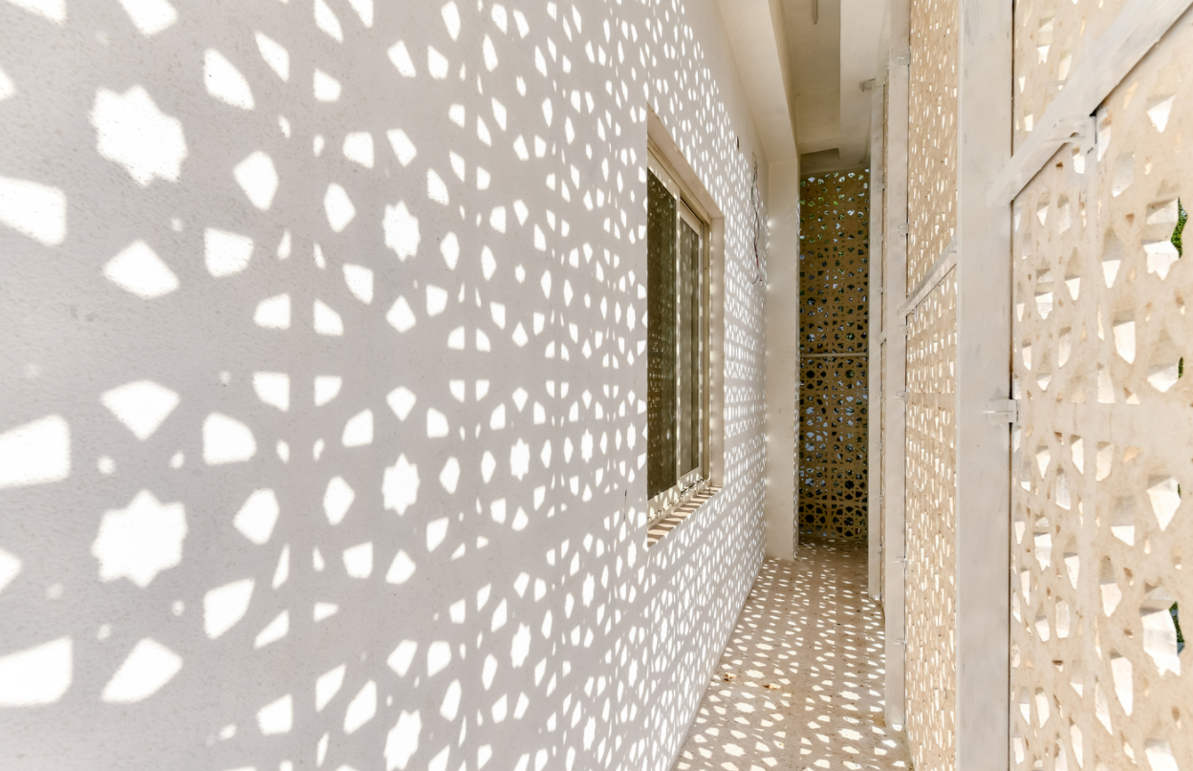
3. Ventilazione passiva: aperture
Doppia pelle permeabile: Mashrabiya Mosque, Pune (India), NUDES Studio; notare i pannelli forati (mashrabiya)

Slide 25
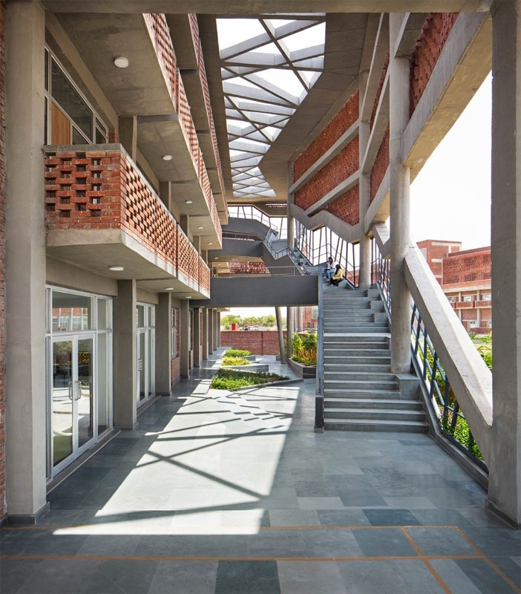
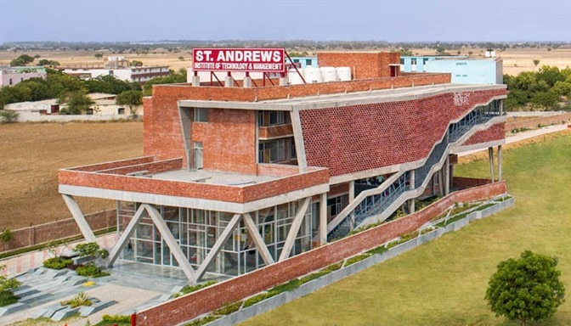
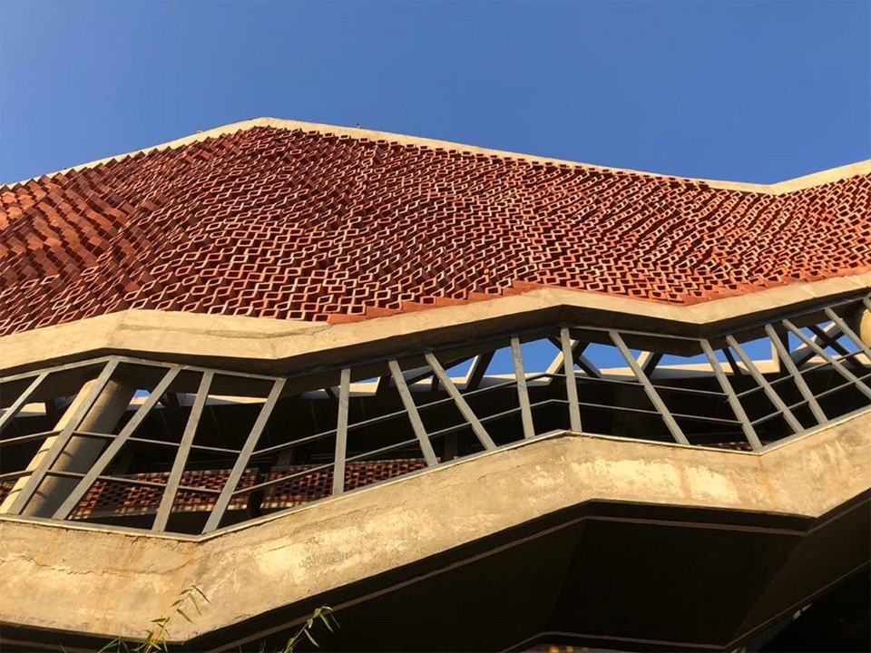
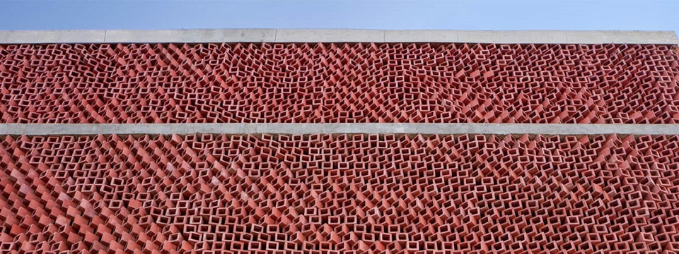
3. Ventilazione passiva: aperture
Doppia pelle permeabile: St. Andrews Girl’s Hostel, Gurugram (India), Zero Energy Design Lab; notare l’utilizzo del singolo mattone forato

Slide 26
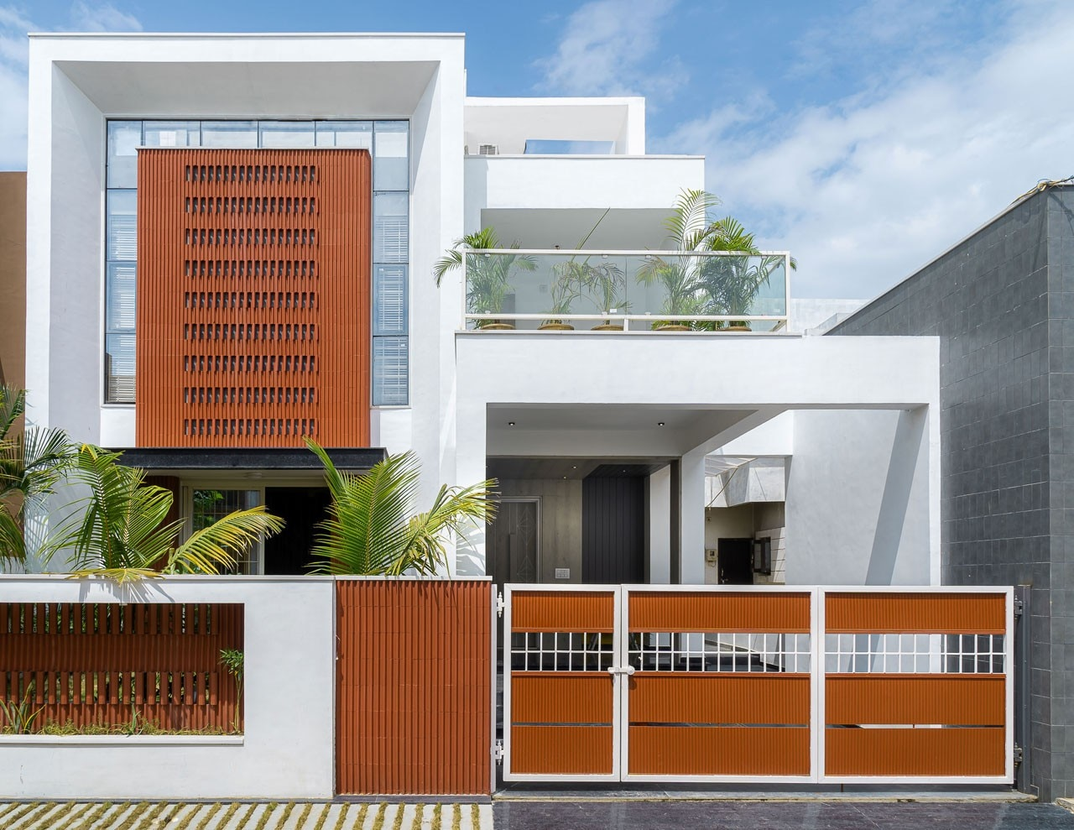
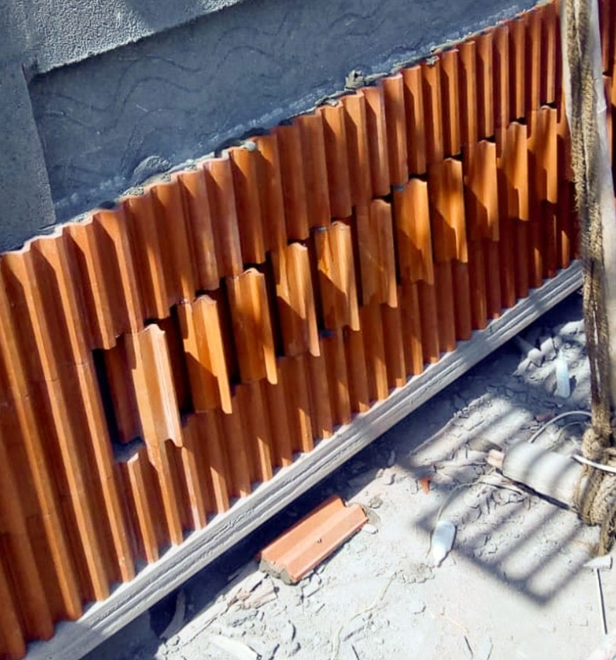
3. Ventilazione passiva: aperture
Doppia pelle permeabile: abitazione privata a Vadodara (India), Manoj Patel Design Studio; tegole d’argilla tradizionali a W installate sulla facciata est, posizionate seguendo una griglia che proietta l'ombra l'una sull'altra, mantenendo freschi gli interni

Slide 27
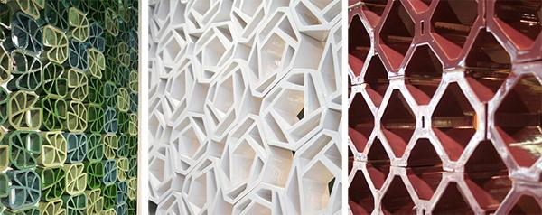
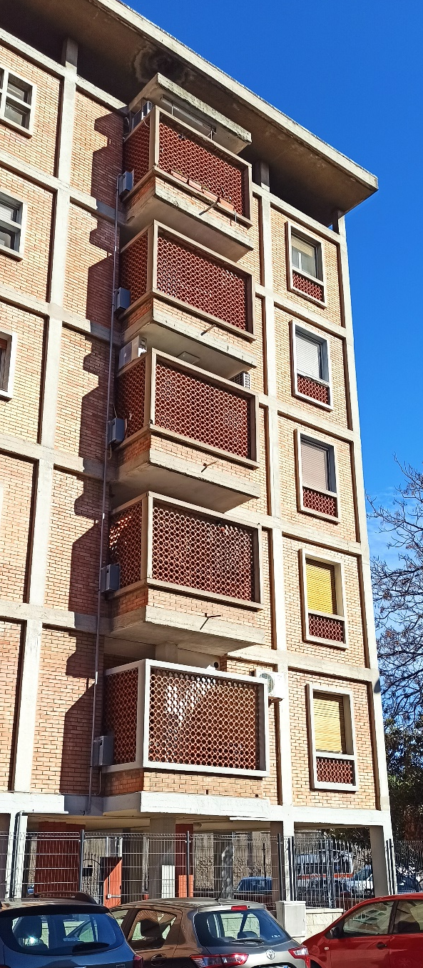
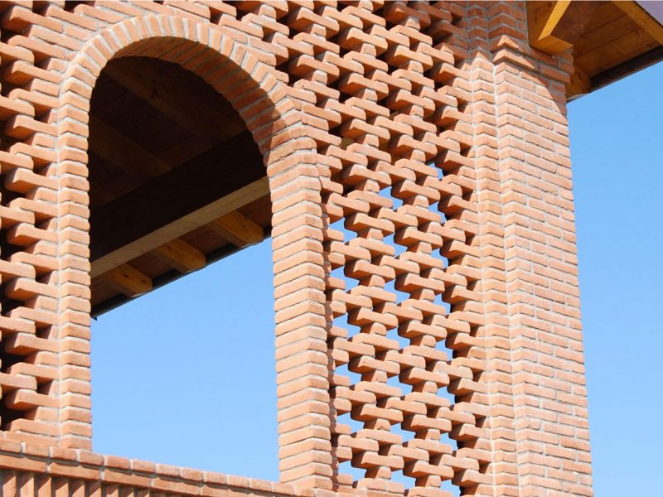
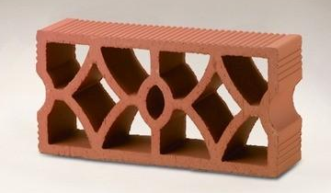
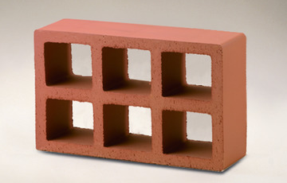
3. Ventilazione passiva: aperture
Mattoni e pannelli frangisole

Slide 28
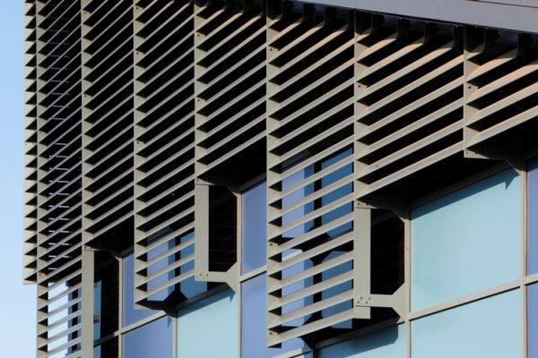
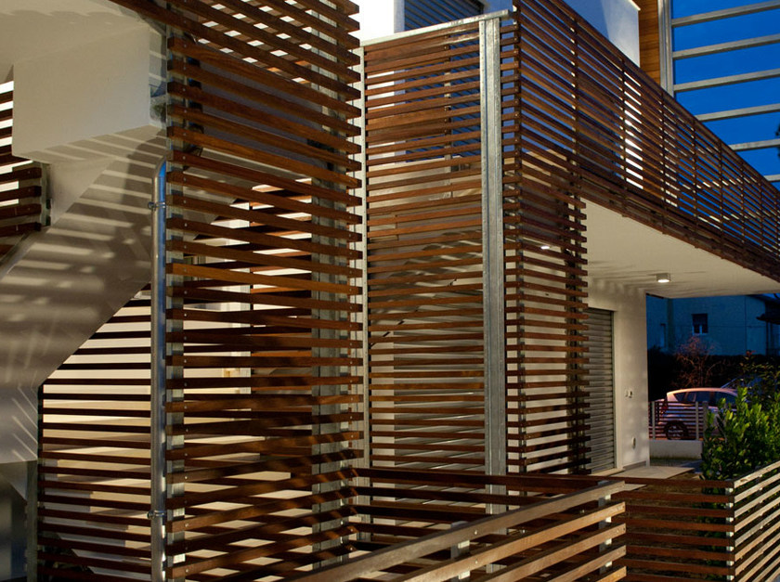
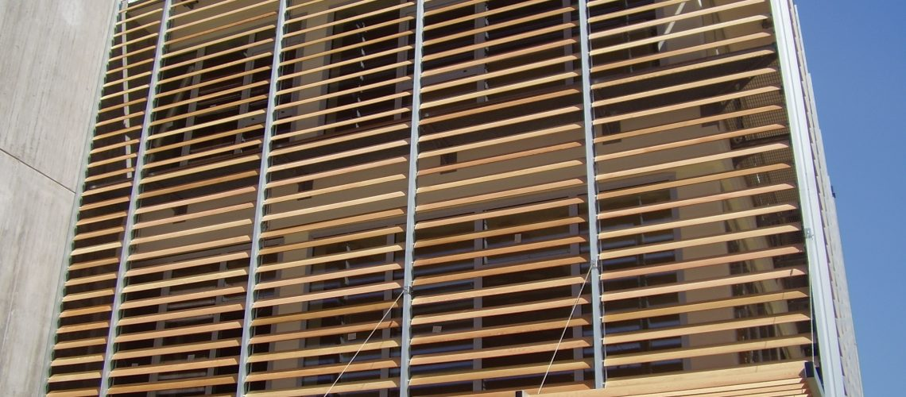
3. Ventilazione passiva: aperture
Frangisole fissi o orientabili, manualmente o motorizzate, (veneziane o brise soleil), principalmente in legno o alluminio
Lasciare sempre qualche centimetro di spazio (idealmente da 5 a 10 cm) tra facciata e frangisole (consente all'aria calda di salire, altrimenti funziona come elemento riscaldante!)
Secondo ADEME (Agenzia francese per la Gestione dell'Ambiente ed Energia), una protezione solare esterna ben progettata può ridurre le esigenze di condizionamento estivo di un edificio fino al 60%

Slide 29
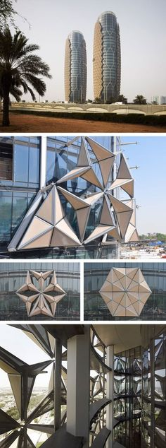
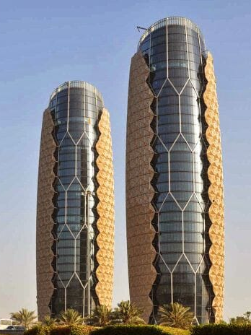
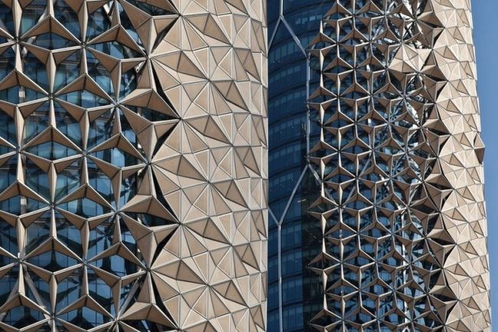
3. Ventilazione passiva: aperture
Al Bahar Towers, Abu Dhabi (EAU), Arup Engineering: con facciata attiva

Slide 30



3. Ventilazione passiva: aperture
Camini solari (ma anche corti interne coperte) e atrii con spazi alti favoriscono la creazione di moti convettivi di aria calda verso l’alto; meglio se realizzati con materiali in grado di accumulare calore

Slide 31


3. Ventilazione passiva: aperture
Incrementare l’effetto camino sfruttando il calore, quindi materiali assorbenti, pareti vetrate e colori scuri per le parti alte: la differenza minima di T dev’essere di 1-3°C e il camino termico dev’essere alto almeno 1,5-3m
Per creare l’effetto camino termico, si possono realizzare atrii ma anche i vani scala sono perfetti

Slide 32


3. Ventilazione passiva: aperture
Startup Lions Campus, Kenya; Francis Kéré (Burkina Faso), Premio Pritzker 2022

Slide 33




3. Ventilazione passiva: aperture
Eastgate Centre, Harare (Zimbabwe), Mick Pearce
Primo edificio (1996) (quasi) completamente ventilato e raffreddato attraverso tecniche passive
Biomimetic design

Slide 34

3. Ventilazione passiva: camino termico più torre acchiappavento

Slide 35



3. Ventilazione passiva: aperture
Torri acchiappavento (o windcatcher o badghir), per es. a Yazd (Iran)
Orientate per catturare i venti freschi e incanalarli all’interno degli edifici di giorno
Anche in assenza di vento, l’aria dentro la torre di giorno si raffredda e scende verso il basso
Di giorno le pareti si riscaldano, di notte rilasciano calore, riscaldando l’aria all’interno della torre che sale, ventilando gli interni e facendo uscire l’aria calda anche di notte
Effetto Venturi: estrazione sottovento

Slide 36




3. Ventilazione passiva: aperture
Sudha and Atam Kumar residence
a Nuova Delhi (India)
Jodhpur University Hostel (India)
Torrent Research Centre ad Ahmedabad (India)

Slide 37


3. Ventilazione passiva: aperture
Portcullis House Westminster, Londra (UK), Michael Hopkins and Partners

Slide 38




3. Ventilazione passiva: aperture
Qatar University, Kamal El Kafrawi, Doha

Slide 39


3. Ventilazione passiva: aperture
Barjiel (Dubai, EAU), MAS Architecture Studio

Slide 40
3. Ventilazione passiva: riscaldamento
Le tecniche passive possono essere utilizzate anche per riscaldare gli ambienti interni, senza consumo di energia (il consumo di energia per il riscaldamento si riduce del 25-75% rispetto ai sistemi convenzionali) ed emissione di inquinanti in atmosfera causati dalla combustione:
  Direct gain (effetto serra)
  Indirect gain: muro di Trombe-Michel e altri sistemi di accumulo di calore (per es. water walls e solar ponds)
  Isolated gain
  Geotermia
  Attenzione al possibile surriscaldamento durante il giorno o l’estate!

Slide 41





3. Ventilazione passiva: riscaldamento
Specific heat capacity $\left[J/{kg K}\right]$
T$hermal$
$$conductivity$$
$$\left[W/{m K}\right]$$
Thermal mass material
D$ensity$
$$\left[{kg}/{m^{3}}\right]$$
Effectiveness
Le masse termiche possono essere pareti, lastre, piastrelle e pavimenti in muratura, cemento, pietra, mattoni, ceramica o argilla, etc., ma anche serbatoi d’acqua interni (materiali ad alta emissività)
Spessori: pareti = 100÷150 mm; pavimenti = 100÷200 mm; spessori maggiori impiegano troppo a riscaldarsi, minori non garantiscono accumulo adeguato di calore

Slide 42


3. Ventilazione passiva: riscaldamento
Direct Gain
Il sistema è costituito da un piano permeabile alla radiazione solare (vetrate, meglio se doppie o triple, inclinate e schermabili) e da una o più masse termiche
Lo spazio abitativo raccoglie (attraverso le vetrate), assorbe (durante il giorno) e emette (durante la notte) l'energia termica del sole, attraverso le masse termiche
Si utilizza circa il 60-75% dell’energia termica che incide sulle vetrate
Le vetrate inclinate sono più difficili da schermare e da installare

Slide 43

3. Ventilazione passiva: riscaldamento
Direct gain, criteri dimensionali:
l'area della vetrata (esposta a sud nell’emisfero settentrionale), esclusa la massa termica, dovrebbe variare tra un minimo del 7% e un massimo del 12% della superficie totale dell'abitazione
l’area totale di vetrate e masse termiche non deve superare il 20% della superficie totale dell'abitazione

Slide 44



3. Ventilazione passiva: riscaldamento
Direct gain attraverso l’effetto serra: casa solare ad Amiens (Somme, Francia)

Slide 45
3. Ventilazione passiva: riscaldamento
Indirect Gain
Il sistema è costituito da almeno una massa termica esposta alla radiazione solare, posizionata tra il sole e lo spazio abitativo; la massa termica assorbe l'energia termica dal sole e la emette verso lo spazio abitativo
Si utilizza il 30-45% dell'energia termica che incide sulle masse termiche
Tre tipologie principali: pareti di accumulo termico (muro o parete di Trombe o Trombe-Michel se si usa anche una vetrata e una parete ventilata), solar ponds e water walls

Slide 46


3. Ventilazione passiva: riscaldamento
Muro di Trombe-Michel
Il sistema di pareti termiche, costituito da: vetro + parete ventilata aperta verso l’ambiente abitativo + massa termica, assorbe e immagazzina il calore durante il giorno
Giorno: le aperture superiori ed inferiori sono aperte, quindi il calore viene trasferito per convezione termica nello spazio abitativo
Notte: le aperture vengono chiuse, quindi l'energia termica viene dispersa nello spazio interno per irraggiamento
Trombe residence, Odiello, Pirenei, Francia

Slide 47

3. Ventilazione passiva: riscaldamento
Un muro di Trombe-Michel:
  deve avere una massa termica che può essere di cemento, pietra, mattoni, argilla o altri materiali fortemente assorbenti
  dovrebbe essere possibilmente orientato a sud (nell’emisfero nord) e di colore scuro all’esterno
  solitamente, lo spessore della parete termica è di 200-450 mm, quello dello spazio vuoto tra i vetri e la parete termica di 50-100 mm e l’area delle aperture dell’1% dell’area del muro
Ledeg hostel, Leh (Himalaya, India)

Slide 48


3. Ventilazione passiva: riscaldamento e raffreddamento
Muro di Trombe-Michel accoppiato ad un camino termico per essere utilizzato per incrementare l’efficienza come sistema di raffreddamento

Slide 49

3. Ventilazione passiva: riscaldamento e raffreddamento
Solar ponds: è un sistema molto economico (Harold Hay, 1973), costituita da serbatoi d’acqua (meglio se ricoperti di polietilene, per ridurre l’evaporazione, e con una lastra di vetro sul fondo, per amplificare l’accumulo di calore) posizionati sul tetto, con un sistema di copertura isolante mobile; garantisce sia riscaldamento che raffreddamento.
Estate: durante il giorno, si utilizza la copertura mobile per ridurre al minimo l'assorbimento di calore solare, quindi l'acqua assorbe il calore dallo spazio abitativo (raffreddamento); durante la notte, la copertura mobile viene rimossa e l'acqua disperde il calore all'esterno.
Inverno: durante il giorno, la copertura mobile viene rimossa per consentire all'acqua di assorbire, immagazzinare e rilasciare il calore; durante la notte, si utilizza la copertura mobile per evitare la perdita di calore e l'acqua rilascia il calore accumulato nello spazio abitativo.
In media, per una casa a un piano di 140 $m^{2}$, il solar pond è in grado di ridurre l’energia per il riscaldamento del 86% e per il raffreddamento del 52%.
Svantaggi: non è adatto in climi umidi e per edifici a più piani; il tetto necessita di rinforzi strutturali

Slide 50




3. Ventilazione passiva: riscaldamento e raffreddamento
Solar ponds: Skytherm House, Harold Hay, Atascadero, California (USA)
° Celsius = (° Fahrenheit - 32) / 1.8
Outdoor dry bulb Temperatures
Indoor dry bulb at 5-ft height
Comfortable indoor temperatures
Data recoded over a nine-month period in 1974 showed that the system kept pemperatures consistent.
Water Temperatures
Indoor average daily range
Outoor average daily range

Slide 51

3. Ventilazione passiva: riscaldamento e raffreddamento
Exploded House, Studio Gad, Bodrum (Turchia)

Slide 52

3. Ventilazione passiva: riscaldamento e raffreddamento
Water wall: è costituita da contenitori trasparenti riempiti d'acqua, ricopribili da pareti mobili
Water walls’ House, Steve Baer, Corrales (New Mexico , USA)

Slide 53

3. Ventilazione passiva: riscaldamento
  Isolated gain
  La massa termica è separata dallo spazio abitativo e l'energia termica viene sfruttata anche per spostare passivamente il calore da o verso esso (attraverso acqua o aria) per convezione naturale (o forzata)
  Il sistema è costituito da un collettore solare, un serbatoio di stoccaggio e un mezzo di trasferimento (acqua o aria)
  Se l'aria viene utilizzata come mezzo di trasferimento del calore, l'aria riscaldata viene convogliata in un contenitore in cui una massa termica (roccia, muratura, etc.) assorbe l'energia termica
  Se l'acqua viene impiegata come mezzo di trasferimento del calore, l’inerzia termica sarà maggiore ma sarà necessario utilizzare tubazioni (spesso nel pavimento) e spesso un circolatore (si può evitare se lo spazio abitativo sta al di sopra del serbatoio di stoccaggio)

Slide 54

3. Ventilazione passiva: riscaldamento
Distanze minime tra la facciata rivolta a sud di un edificio (ad un piano) e gli altri edifici per sfruttare al meglio il calore del sole in inverno, alle latitudini medie italiane
Nessuna
struttura
Recinzioni
Edifici
ad un piano
Edifici
a due piani
A = 9m; B = 15m; C = 35m

Slide 55

Ventilazione passiva: geotermia
  Raffrescamento/riscaldamento passivo geotermico
La T della terra tende ad essere più costante di quella dell’aria, quindi risulta più fredda d’estate e più calda d’inverno: può essere usata per rinfrescare d’estate e per riscaldare d’inverno
Solitamente bisogna arrivare ad almeno 1,5-4 m sottoterra
35° C
13° C
Perfetto se integrato con con un camino termico, una torre acchiappavento e/o raffreddamento evaporativo
Scambiatori a singola canna (per singole abitazioni o piccoli gruppi di residenze) e a collettore (con più tubi in parallelo, per grandi quantità d’aria)

Slide 56
Ventilazione passiva: geotermia
Il sistema si compone di:
  testa di captazione (con rete di protezione) per l’ingresso dell’aria esterna
  condotto interrato orizzontale a pendenza costante (per favorire lo scarico della condensa ed evitare formazione di muffe)
  pozzetto per il deposito della condensa
  sistema di distribuzione dell’aria rinfrescata nell’edificio
35° C
13° C
Criteri dimensionali:
  lunghezza minima dei condotti di 10 m
  diametro del condotto solitamente da 20 a 30 cm
  profondità dei condotti 1,5-4,0 m (maggiore è la profondità, maggiore è la differenza di temperatura)
  inclinazione condotto interrato 1-2%
Il condotto interrato può essere disposto parallelamente ai lati del fabbricato (si può sfruttare lo scavo di sbancamento, riducendo i costi)
Per grandi impianti potrebbe essere necessario l’utilizzo di un circolatore

Slide 57

Ventilazione passiva: geotermia
Schema di funzionamento di una torre del vento iraniana associata ad un condotto sotterraneo

Slide 58




Ventilazione passiva: geotermia
Covoli (caverne naturali) e ventidotti (condotti artificiali) di Costozza, Vicenza (XVI secolo)
Il sistema, ancora funzionante, permette di mantenere una temperatura interna di 20°C anche quando all’esterno ci sono 31°C!

Slide 59


Ventilazione passiva: geotermia
RETREAT building (Sanjay Prakash and TERI), Gurgaon (India)

Slide 60
4. Altre tecniche di raffreddamento passivo in interni
  Ombreggiamento
  Evaporative cooling
  Greening

Slide 61



5. Ombreggiamento
Sistemi interni (meno efficaci) o esterni
Nei climi miti, dovrebbero ridurre l’accumulo di calore nei mesi caldi e favorirlo nei mesi invernali
Orientazione (emisfero boreale):
  facciate verso nord: disperdono calore
  facciate verso est: guadagnano calore, in particolare la mattina
  facciate verso sud: guadagnano calore
  facciate verso ovest: guadagnano calore, in particolare il pomeriggio
Sfruttare le schermature (soprattutto esposte a sud) per coprire il sole d’estate (più alto, in media circa 70° sull’orizzontale in Italia) e lasciarlo entrare d’inverno (più basso, in media circa 40°)

Slide 62


4. Ombreggiamento
Portici
Palazzo Vivanet (1895), Cagliari, prima applicazione del nuovo regolamento edilizio che prevedeva l’obbligo dei portici in via Roma

Slide 63



4. Ombreggiamento
Casa passiva a Bessancourt (Francia); Karawitz Architecture

Slide 64



4. Ombreggiamento
Eichgut housing, Winterthur (Svizzera); Baumschlager-Eberle Architekten

Slide 65



4. Ombreggiamento combinato con tecniche attive
Endesa Pavillon, Iaac e Endesa, Barcellona (Spagna)
Le facciate sono formate da elementi modulari, la cui disposizione favorisce la captazione solare, l’illuminazione, la ventilazione, l’isolamento e l’ombreggiatura.
Struttura in legno che si produce in 3 settimane e si monta in 3 settimane
Edificio autosufficiente

Slide 66




4. Ombreggiamento
Ombreggiamento con tetto ventilato; Francis Kéré (Burkina Faso), Premio Pritzker 2022

Slide 67

Evaporative cooling
Evaporative cooling: abbassare la T sfruttando l’evaporazione dell’acqua (sottrazione di calore entalpico dovuta al passaggio dell’aria attraverso particelle d’acqua)
Tecnica efficace in climi caldi e secchi, perfetta nelle corti
Si possono usare sia fonti d’acqua esterne artificiali (piscine, fontane, spray, etc.) o naturali (mare, laghi, etc.) che interne
Giardini interni del Palazzo di Alhambra Granada, in Spagna

Slide 68



Evaporative cooling
Trulli pugliesi: collocazione di serbatoi d’acqua piovana sottopavimento
Sicilia: “camere dello scirocco” , canalette e vasche percorse da acqua di falda che poi scorreva attraverso la stanza o alimentava una fontana
Schema di funzionamento in un trullo
Camera dello scirocco a Palermo-villa Amblesi Naselli

Slide 69






Evaporative cooling
CH2 (Council House 2; Design Inc., Australia), Melbourne: shower tower, nella facciata sud dell’edificio, 5 tubi in tessuto leggero che percorrono l’edificio per 13 metri in verticale, all’interno dei quali scorre una “doccia” d’acqua, inducendo il movimento dell’aria e il raffrescamento per evaporative cooling
L’acqua fresca viene anche utilizzata per pre-raffrescare il liquido dei pannelli radianti a soffitto

Slide 70

4. Evaporative cooling:
frigorifero passivo in terracotta
Un grande vaso all’interno del quale viene inserito un vaso più piccolo, ispirato ai vecchi contenitori utilizzati nell’antico Egitto, per refrigerare cibi e liquidi, e usato ancora oggi nei Paesi in via di sviluppo, dove non c’è elettricità
Va poi coperto con un panno bagnato (ed eventualmente un coperchio) e dopo circa un’ora riduce la temperatura interna da 5 a 10°C
Rabboccare l’acqua

Slide 71




4. Evaporative cooling: condizionatore passivo in ceramica
Una serie di tubi di ceramica pieni d’acqua in grado di ridurre la temperatura di una stanza di medie dimensioni fino a 10°; anche in questo caso, bisogna rabboccare l’acqua (circa 1,5 l/d)

Slide 72



Greening
Greening in interni: effetti positivi in termini di salute, benessere e comfort, sia fisico che mentale
Biofilic design: incorporazione di elementi naturali come acqua, piante e suoni nella progettazione degli edifici, con l'obiettivo di creare un «ambiente naturale» al chiuso, per soddisfare il bisogno, geneticamente determinato, di essere «nella natura»
Migliorare la qualità dell'aria, capacità di filtrare gli inquinanti dall'aria e di aumentare l'umidità
Tra le varietà più efficaci: sansevieria, spatifillo, edera inglese, palma da areca, aloe vera

Slide 73


Greening
Rainbow tree (Vincent Callebaut Architectures), isola di Cebu (Filippine)
Green wall e vertical farm

Slide 74




Greening
Vertical green GmbH, Austria

Slide 75

Integrazione!

Slide 76



Integrazione!
One Central Park, Sydney (Australia); Jean Nouvel, in collaborazione con il botanico Patrick Blanc e lo studio di
ingegneria Arup; ventilazione naturale, che consente il flusso dell'aria attraverso le aperture laterali, camino termico, podio e cambio di forma, balconi di forma e dimensione variabile, eliostato (ombreggiamento e riflessione della radiazione solare), greening interno ed esterno, …

Slide 77




Integrazione!
Nuovo ospedale pediatrico di Tambacounda (Senegal), Manuel Herz Architects, Basel
Effetto venturi, doppia pelle permeabile, doppio tetto ventilato, ombreggiamento, corti, greening, forme aerodinamiche…

Slide 78



Integrazione!
The Gate Residence (Vincent Callebaut), Il Cairo (Egitto)
Doppia pelle permeabile a rete con greening integrato (luogo di incontro comunitario e in un'area giochi comune con orti, frutteti, piscine e aree sportive), anche nelle acchiappavento («citytree») collegate a turbine eoliche, geotermia, evaporative cooling, corti aperte, effetto venturi,…

Slide 79



Integrazione!
Singapore, new Marina Bay waterfront e giardino botanico, CPG Consultants Pte Ltd; ombreggiamento, evaporative cooling, ventilazione passiva, greening, forme aerodinamiche e guide per incanalamento e smorzamento delle velocità del vento,…

Slide 80





Integrazione!
Ng Teng Fong General Hospital, Singapore (Studio505 Melbourne, CPG Singapore e HOK S. Francisco)
Forme aerodinamiche per incanalare l’aria, ventilazione passiva, orientazione, greening, …

Slide 81



Integrazione!
Venti prevalenti
(30°C, 36% RH)
Carnegie Center for Global Ecology, Stanford (California), USA; EHDD Architecture and Rumsey Engineers (Integral)
Torre acchiappavento, ombreggiamento, ventilazione passiva, evaporative cooling, doppio tetto ventilato, aperture attive,…
Spray ring
Aria fresca e densa
(15°C, 85% RH)

Slide 82




Integrazione!
Zion Visitor Centre, Zion National Park, Utah, USA (progetto degli staff del Park Service e del National
Renewable Energy Lab): torri acchiappavento, ombreggiamento, muri di Trombe, aperture attive, evaporative cooling…

Slide 83




Integrazione!
Hanoi (Vietnam), edificio ad uso misto con pianta di 4,2m×35m, ODDO Architects; ombreggiamento, ventilazione passiva (corte e pareti permeabili), greening,…

Slide 84



Integrazione!
Metrosol Parasol di Siviglia (Spagna); Jürgen Mayer H.; ombreggiamento, evaporative cooling, ventilazione passiva, greening, forme aerodinamiche, smorzamento delle velocità del vento,…

Slide 85


Per approfondire
https://nzeb.in/

Slide 86
Final remarks
Progettare singoli edifici senza considerare l'ambiente costruito circostante ridurrà (come minimo) le loro prestazioni, il benessere degli utenti, la qualità dell’aria e favorirà il cambiamento climatico locale
Necessità di professionisti consapevoli (nessun software che possa dare una soluzione automatica)
Usate e promuovete ${Interazione}^{3}$:
Interazione tra le varie tecniche e strategie di progettazione microclimatica urbana
Interazione con le varie professionalità
Interazione con i committenti e le comunità

